Slide 1

OKKY 매체 소개서
www.okky.kr

Slide 2
Index
about OKKY
숫자로 보는 OKKY
OKKY 광고 상품안내
How

Slide 3
about OKKY
국내 최대 개발자 커뮤니티
18년 이상 커뮤니티 운영
다양한 오프라인 모임 및 강좌
기술 컨퍼런스 개최
OKKY 광고는 편법적인 컨텐츠 가리기로 Click 을 유도하는 팝업 광고를 하지 않습니다.

Slide 4
숫자로 보는 OKKY
총 회원 수 71,700 명
월 등록 게시물 수 평균 9,170 건
월간 사용자수 평균 396,608 명
월간 페이지 뷰 수 평균 4,523,088 뷰
*OKKY Google Analytics (2019. 07) 기준
Notes:
OKKY 는 회원순도 비율 95% 이상으로 53,981여명의 회원을 보유하고 있습니다. (월간 약 600여명의 회원가입 진행중)
월간 약 1,960건의 게시물이 새롭게 등록되고 있는 명실상부하나 1위 개발자 커뮤니티 입니다.
월 평균 약 691,000명의 회원들이 저희 OKKY 커뮤니티를 사용하고 있습니다.
월 평균 약 3,482,000 페이지 뷰를 기록하며, IT 개발자들의 안식처가 되고 있습니다.
약 16,000 명의 회원이 eDM을 허락하여 약 28%의 회원들이 OKKY eDM 에 대한 신뢰를 나타내고 있습니다.
약 65%의 재 방문율로 인하여 이탈하지 않고, 지속적으로 찾아오는 커뮤니티를 위하여 노력하고 있습니다.

Slide 5
OKKY 광고 상품안내-배너 광고 (Main / Content page)
 | 광고 유형 | 노출 영역 | 월간 비용
메인 중앙 상단 | Image | Main page 상단 가로 노출 (Desktop / Mobile) | 3,000,000 원/월
메인 우측 상단 | Image | Main page 우측 상단 세로 노출 (Desktop / Mobile) | 3,000,000 원/월
메인 우측 하단 | Image | Main page 우측 하단 세로 노출 (Desktop only) | 3,500,000 원/월
메인 중앙 하단 | Image | Main page 하단 박스 노출 (Desktop / Mobile) | 2,000,000 원/월
* 배너 광고는 월 단위로 진행이 되며, 장기 계약 등 기간 및 비용에 대한 부분은 문의 바랍니다.

Slide 6
OKKY 광고 상품안내-배너 광고 (Content pages only)
 | 광고 유형 | 노출 영역 | 월간 비용
Content 중앙 하단 | Image | Content page 중앙 하단 가로 노출 (Desktop only) | 3,000,000 원/월
Content 우측 상단 | Image | Content page 우측 상단 세로 노출 (Desktop / Mobile) | 3,000,000 원/월
Content 우측 하단 | Image | Content page 우측 하단 세로 노출 (Desktop only) | 3,000,000 원/월
Jobs 중앙 상단 | Image | Jobs page 중앙 상단 가로 노출 (Desktop/ Mobile) | 2,500,000 원/월
Newsletter 중앙 메인 | Image | Newsletter 중앙 상단 가로 노출 (Desktop/ Mobile) | 1,500,000 원/월
* 배너 광고는 월 단위로 진행이 되며, 장기 계약 등 기간 및 비용에 대한 부분은 문의 바랍니다.

Slide 7
OKKY 광고 상품안내-eDM
 | 광고 유형 | 노출 영역 | 월간 비용
eDM 발송 | eMail | 수신 동의한 회원에게 eDM 발송 | 900,000 원/회
집행 3일 전까지 이미지 또는 HTML 파일을 전달 해주셔야 발송 가능
OKKY eDM은 하단에 이메일 수신거부의 내용이 들어가게 됨으로, 보내주시는 메일 내용 중 수신거부의 내용이 중복되지 않아야 합니다.
OKKY 회원 중 ‘수신 동의’ 한 회원 4만 2천명 이상 (2019년 기준)
도달율 90% 이상
오픈율 10% 이상

Slide 8
OKKY AD Pakage
광고 기간 4주 기준 | 광고 유형 | 노출 영역 | 비용
메인 중앙 상단 + Content 중앙 하단 | Image | 메인 페이지 / Content 페이지 | 6,000,000 원 별도 문의
메인 중앙 하단 + Content 중앙 하단 | Image | 메인 페이지 / Content 페이지 | 5,000,000 원 별도 문의
메인 중앙 상단 + Jobs 중앙 상단 | Image | 메인 페이지 / Content 페이지 | 5,500,000 원 별도 문의
메인 중앙 하단 + Jobs 중앙 상단 | Image | 메인 페이지 / Content 페이지 | 4,500,000 원 별도 문의

Slide 9
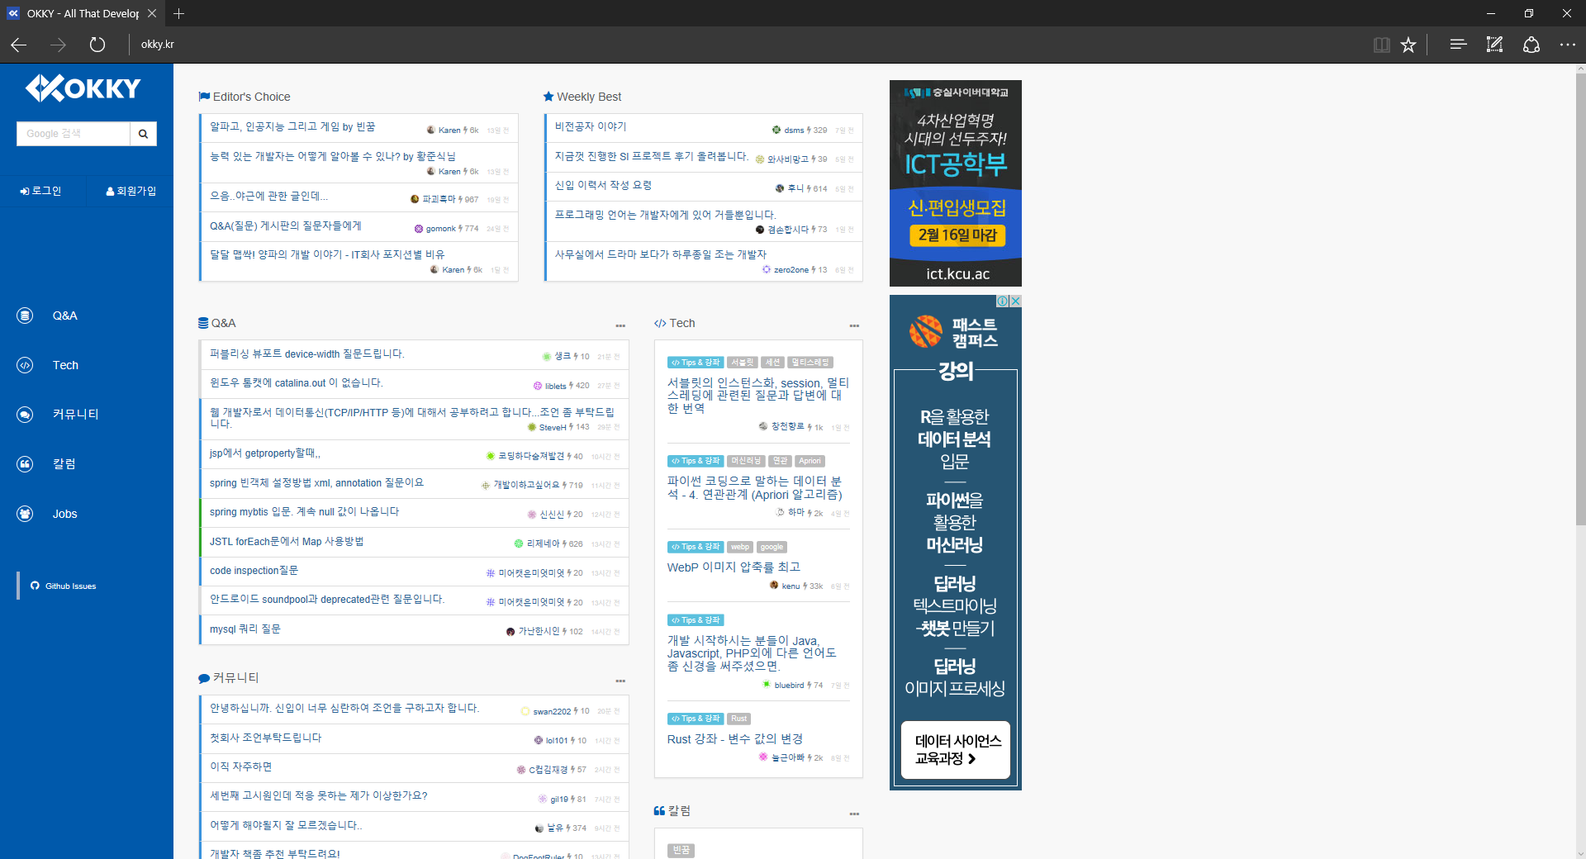
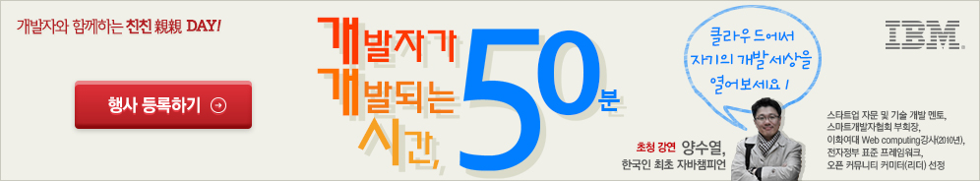
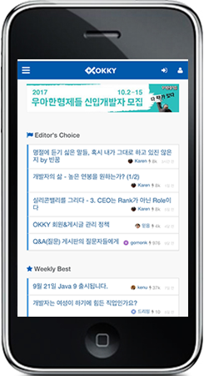
메인 페이지 중앙 상단
-Desktop/Mobile
Place your screenshot here
내용 | 상세
위치 | 메인 페이지 중앙 상단
사이즈 | 728 x 90 (px)
파일 형태 | Static image (GIF/JPEG/PNG)
최대 파일 용량 | 350 KB
노출 빈도 | -
광고 기간 | 1 개월
광고 비용 | 300 만원

Slide 10

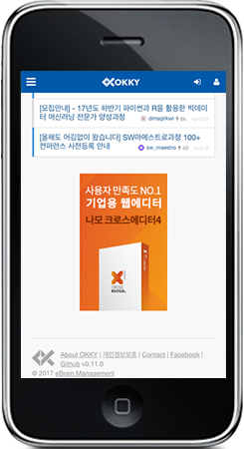
메인 페이지 우측 상단
-Desktop/Mobile
Place your screenshot here
내용 | 상세
위치 | 메인 페이지 우측 상단
사이즈 | 160 x 250 (px)
파일 형태 | Static image (GIF/JPEG/PNG)
최대 파일 용량 | 150 Kb
노출 빈도 | -
광고 기간 | 1 개월
광고 비용 | 300 만원

Slide 11
메인 페이지 우측 하단
-Desktop only
Place your screenshot here
내용 | 상세
위치 | 메인 우측 하단
사이즈 | 160 x 600 (px)
파일 형태 | Static image (GIF/JPEG/PNG)
최대 파일 용량 | 350 KB
노출 빈도 | -
광고 기간 | 1 개월
광고 비용 | 350 만원

Slide 12
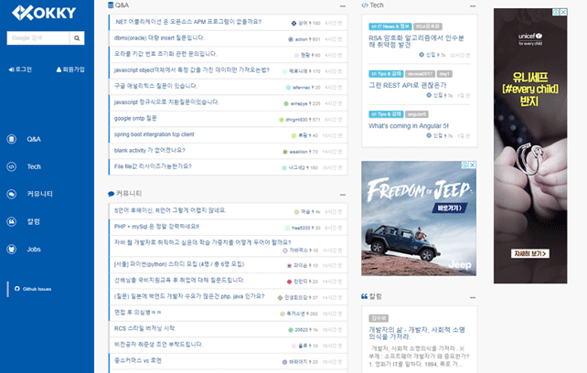

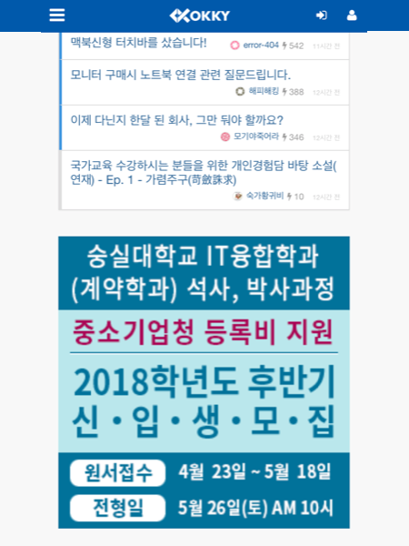
메인 페이지 중앙 하단
-Desktop/Mobile
Place your screenshot here
내용 | 상세
위치 | 페이지 중앙 하단
사이즈 | 250 x 250 (px)
파일 형태 | Static image (GIF/JPEG/PNG)
최대 파일 용량 | 350 KB
노출 빈도 | -
광고 기간 | 1 개월
광고 비용 | 200 만원

Slide 13
Content 페이지 중앙 하단
- Desktop only
Place your screenshot here
내용 | 상세
위치 | 페이지 중앙 하단
사이즈 | 728 x 90 (px)
파일 형태 | Static image (GIF/JPEG/PNG)
최대 파일 용량 | 350 KB
노출 빈도 | -
광고 기간 | 1 개월
광고 비용 | 300 만원

Slide 14
Content 페이지 우측 상단
-Desktop/Mobile
Place your screenshot here
내용 | 상세
위치 | 메인 페이지 우측 상단
사이즈 | 160 x 250 (px)
파일 형태 | Static image (GIF/JPEG/PNG)
최대 파일 용량 | 150 Kb
노출 빈도 | -
광고 기간 | 1 개월
광고 비용 | 300 만원

Slide 15
Content 페이지 우측 하단
-Desktop only
Place your screenshot here
내용 | 상세
위치 | Content 페이지 우측
사이즈 | 160 x 600 (px)
파일 형태 | Static image (GIF/JPEG/PNG)
최대 파일 용량 | 350 KB
노출 빈도 | -
광고 기간 | 1 개월
광고 비용 | 300 만원

Slide 16
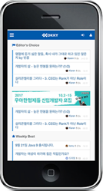
Jobs 페이지 중앙 상단
- Desktop/Mobile
Place your screenshot here
내용 | 상세
위치 | Job 페이지 중앙 상단
사이즈 | 728 x 90 (px)
파일 형태 | Static image (GIF/JPEG/PNG)
최대 파일 용량 | 350 KB
노출 빈도 | -
광고 기간 | 1 개월
광고 비용 | 250 만원

Slide 17
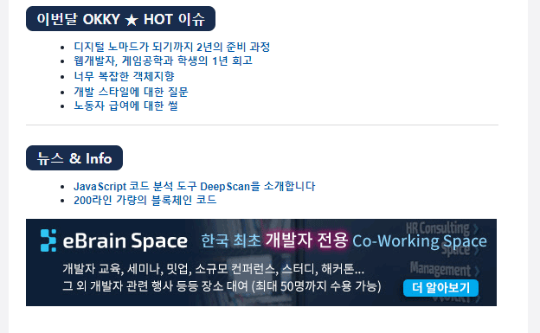
뉴스레터 중앙
Place your screenshot here
내용 | 상세
위치 | 뉴스레터 중앙
사이즈 | 540 x 100 (px)
파일 형태 | Static image (GIF/JPEG/PNG)
최대 파일 용량 | 350 KB
노출 빈도 | -
광고 기간 | 월 1 회
광고 비용 | 150 만원

Slide 18
어떻게 광고할까요?
1
광고문의 및 협의
2
일정 예약
3
광고 계약
4
발송 2-3일 전까지 광고 소재 전달
5
광고 노출 (발송) 전일 오전까지 입금완료
6
결과 리포트 보고

Slide 19

개발자 대상 최대의 홍보효과 OKKY AD는 지금도 진화 중 입니다. 궁금하신 점이 있으면 언제나 편하게 연락주세요. 광고문의 : 김지원 과장 02) 6933 5070 / ad@okky.kr 빠르고 친절하게 안내 해 드리겠습니다.
www.okky.kr

